Slide 1
Le Stationes Municipiorum
Di Fabio, Donatelli, Libriani

Slide 2
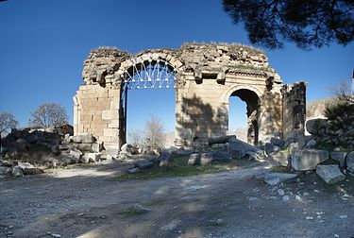
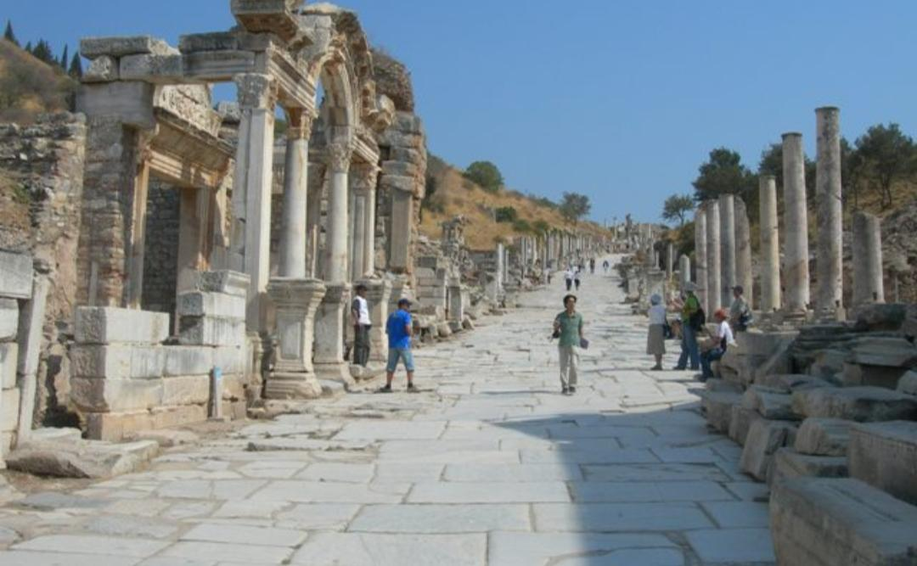
Caesarea-Anazarbos
Nel 1899 venne ritrovata, sulla “Via Sacra” nel Foro Romano, l’angolo destro di una grossa tavola di marmo.
Sulla pietra è possibile leggere tre parole non del tutto decifrabili:
[τῇ κυρίᾳ πατρίδι Και]σαρείᾳ
[πρὸς Ἀναζάρβῳ προκ]α̣θεζομένῃ
[---] ΥΙΛ
queste tre parole fanno pensare a solo due città possibili: Tarso e Anazarbo.
L’iscrizione è di carattere monumentale e si supponga di risalente non prima del III secolo d.C. o addirittura agli inizi del IV d.C.
https://commons.wikimedia.org/wiki/Category:Anazarbus?uselang=it
https://www.cittanuova.it/con-paolo-in-turchia-e-in-grecia/?ms=004&se=028

Slide 3
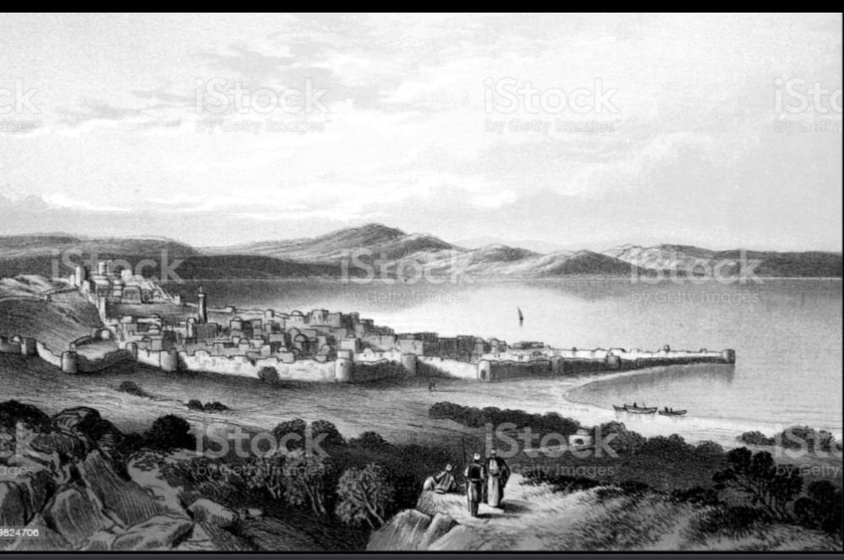
Tarsos e Tiberias
Della città di Tarso abbiamo un ritrovamento sempre nel Foro Romano, un grosso rammento di un architrive con la dedica, scritta in maiuscomaiuscola: TAPCEωN. Ed è presente anche una dedica a Gordiano III.
Come Tarso anche di Tiberiade abbiamo un architrave in marmo. Nella stessa statio è stata ritrovata anche una statuina.
https://www.istockphoto.com/it/vettoriale/tiberiade-citt%C3%A0-israeliana-sulla-riva-occidentale-del-mare-di-galilea-gm879824706-245196107

Slide 4
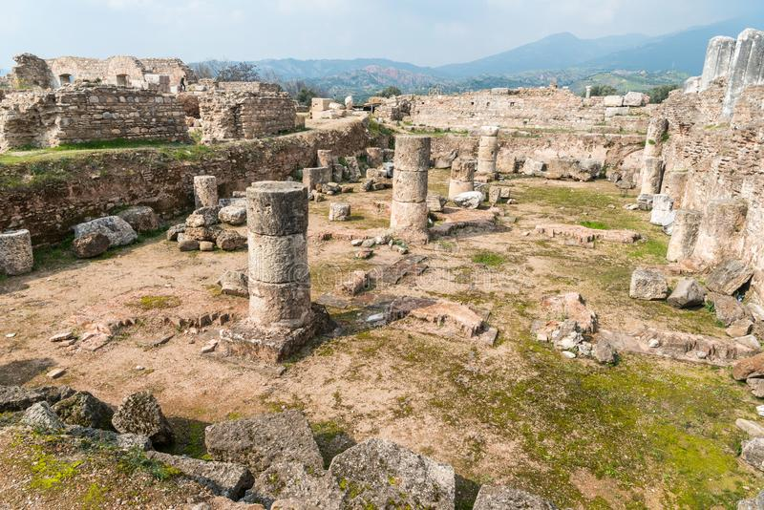
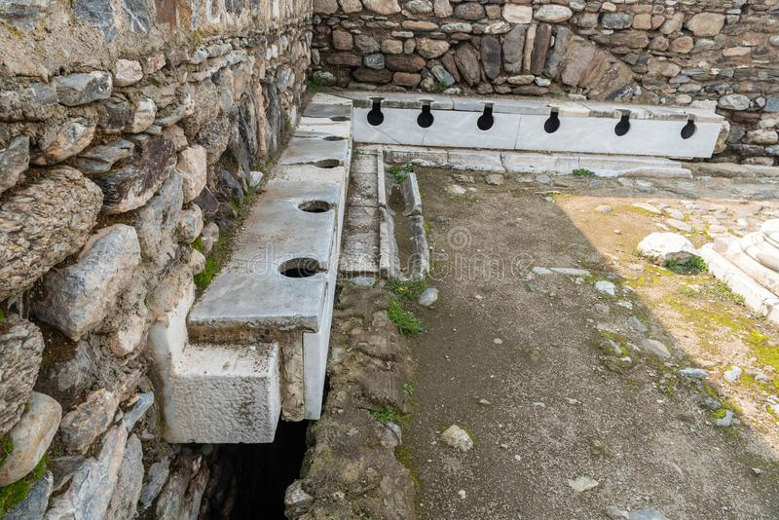
Tralles
Questa città nel 27 a.C fu devastata da un terremoto e per ringraziare Augusto dell’aiuto dato durante la catastrofe, il nome della città fu cambiato in Caesarea Tralles
Si pensa che anche questo documento faccia parte delle serie stationes,tanto è vero che il Fiorelli attesta essere stata trovata l’iscrizione presso il tempio di Faustina e Antonino nel foro romano.
L’iscrizione che appartiene all'età di Caracalla e forse al periodo 211-217,attesta che la statio di Tralles sia stata costruita agli inizi del III secolo d.C
https://www.google.com/url?sa=i&url=https%3A%2F%2Fit.dreamstime.com%2Fpalazzo-imperiale-distrutto-tralleis-tralles-citt%25C3%25A0-antica-di-aydin-turchia-image156870080&psig=AOvVaw1m53Of5EWnbCiwz4WFUBZ_&ust=1634233039743000&source=images&cd=vfe&ved=0CAsQjRxqFwoTCPiSi9v2x_MCFQAAAAAdAAAAABAd
https://www.google.com/url?sa=i&url=https%3A%2F%2Fit.dreamstime.com%2Ftralleis-tralles-citt%25C3%25A0-antica-di-aydin-turchia-image156870120&psig=AOvVaw1m53Of5EWnbCiwz4WFUBZ_&ust=1634233039743000&source=images&cd=vfe&ved=0CAsQjRxqFwoTCPiSi9v2x_MCFQAAAAAdAAAAABAp

Slide 5
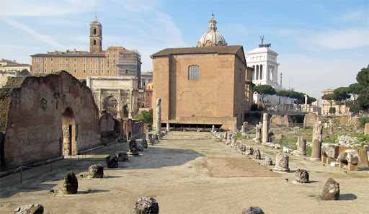
Città ignota
Questa iscrizione fu ritrovata oltre cinquanta anni fa nella Basilica Emilia su una base di marmo.
Spiacevole è non poter identificare la patria dei due dedicanti poiché il culto di Eracle non è caratteristico di una sola città.
Non si riesce neanche a capire se Eracle qui debba essere considerato come interpretatio graeca dello Hercules defensor o come divinità patria dei due Aelii.
https://www.google.com/url?sa=i&url=http%3A%2F%2Fromainteractive.com%2Fita%2Ftake_a_bit%2Fbasilica-emilia.html&psig=AOvVaw3xi7oic8yVfpUuuyoabbif&ust=1634233737622000&source=images&cd=vfe&ved=0CAsQjRxqFwoTCKCJ_af5x_MCFQAAAAAdAAAAABAT

Slide 6
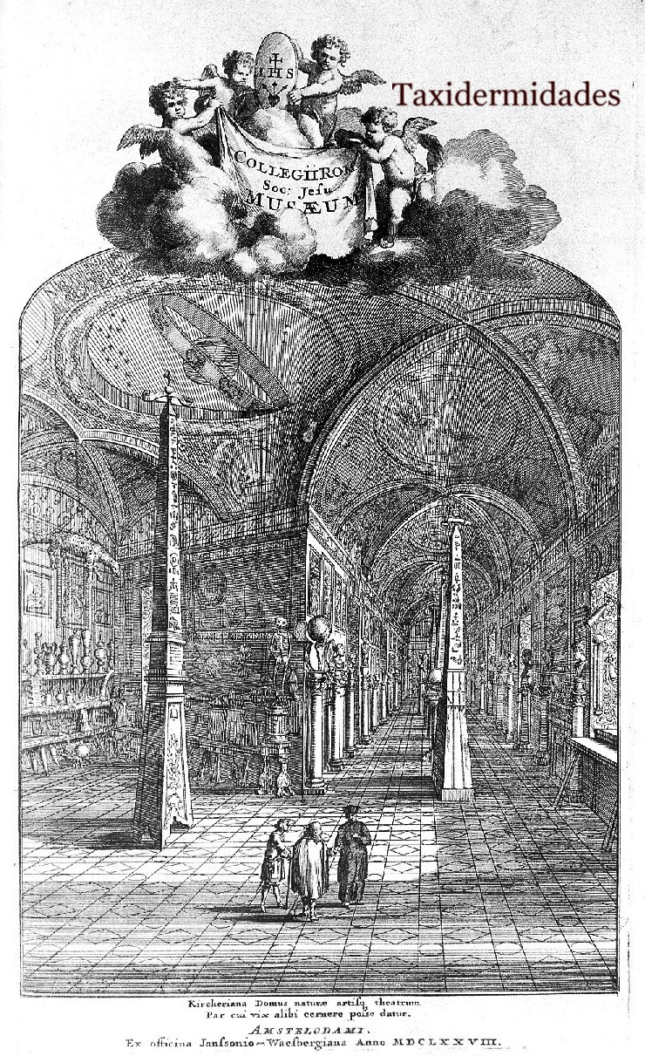
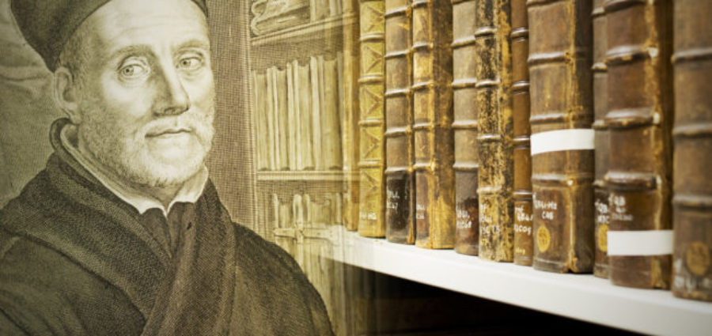
Città ignota
https://www.google.com/url?sa=i&url=https%3A%2F%2Fwww.taxidermidades.com%2F2016%2F02%2Fel-museo-kircheriano.html&psig=AOvVaw02XuCi9yHVElhPZP11SVV_&ust=1634234006269000&source=images&cd=vfe&ved=0CAsQjRxqFwoTCLix5Kf6x_MCFQAAAAAdAAAAABAl
Qui invece abbiamo un frammento di piccola statua di marmo raffigurante una donna di cui si scorge solo il piede sinistro.
Di questa statuina si ignora la provenienza originaria,ma sicuramente un tempo era al Museo Kircheriano.
https://www.google.com/url?sa=i&url=https%3A%2F%2Fwww.lidentitadiclio.com%2Fil-museo-di-athanasius-kircher-a-roma-archetipo-del-museo-salnitriano%2F&psig=AOvVaw02XuCi9yHVElhPZP11SVV_&ust=1634234006269000&source=images&cd=vfe&ved=0CAsQjRxqFwoTCLix5Kf6x_MCFQAAAAAdAAAAABAS

Slide 7
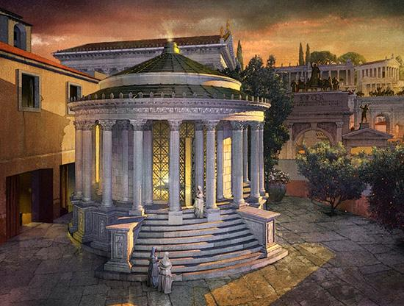
Città Ignota
Tipologicamente identica alla statuina dedicata da Alexandros alla sua patria è un’ altra statuina, o meglio frammento di statuina, a noi giunto in condizioni ancora più misere, rinvenuta « riordinandosi i marmi dell’ atrio di Vesta, nei magazzini locali ».
La breve iscrizione:
(---)ας
(---)C Ἰουλιανὸς
Il Kaibel, che non vide il frammento, inserì l’iscrizione tra quelle sepolcrali ma Moretti crede invece che possa invece appartenere alla serie delle Stationes.
https://www.romanoimpero.com/2012/09/atrium-vestae.html

Slide 8
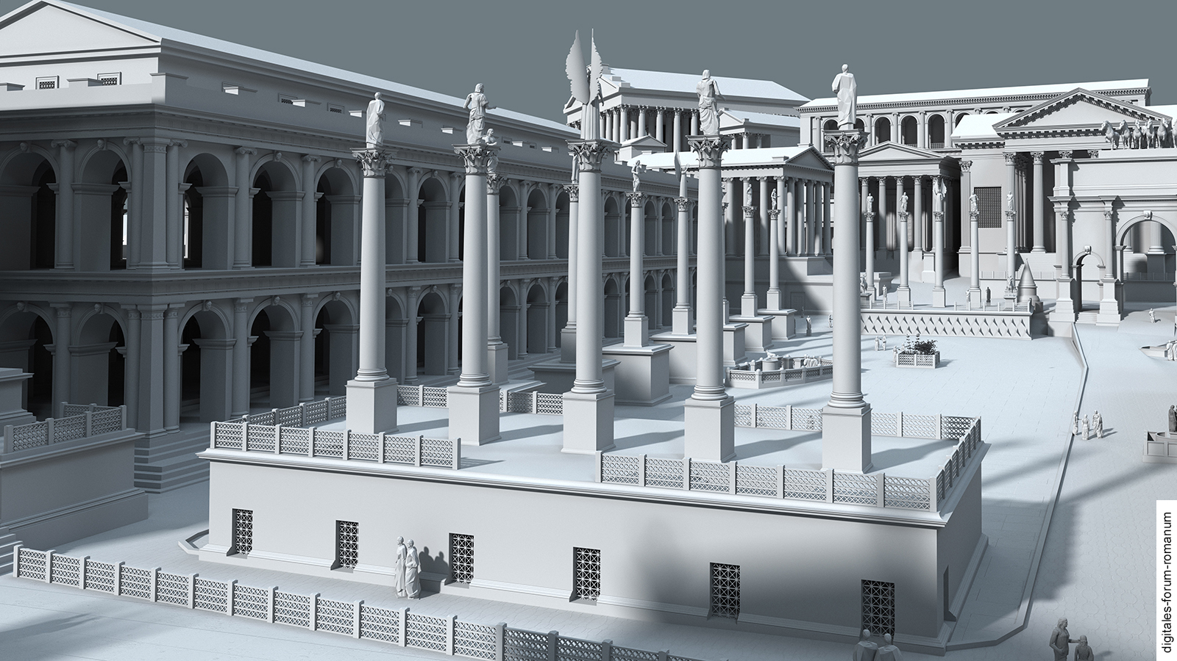
Le Stationes del foro.
-Norico.
Genio | Noricorum | L. Iulius Bassus | stationarius | eorum
-Sardi.
θεὰν ∙ Κόρην
Σαρδιανοῖς
Λ(ούκιος) ∙ Αὐρ(ήλιος) ∙ Σάτυρος
ἀπελ(εύθερος) Σεβασ(τοῦ)
ἀν]έθεκεν
-Tivoli.
(H)erculi Tiburtino e(t- - -) | (- - -)ius Asinus Panariust(us- - -) | (i)demque stationem(- - -)

Slide 9
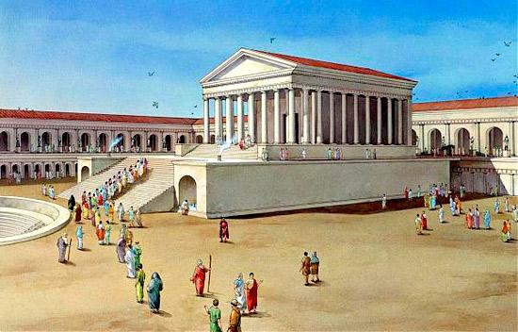
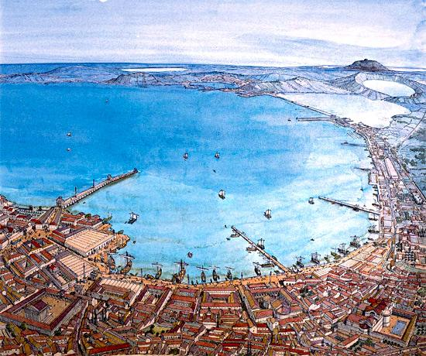
-Tiro.
Trovata a Puteoli, può darsi che questa statio urbana fosse nel Foro, ma naturalmente ne mancano le prove.
Però di questo gruppo, l’unica iscrizione che può con molta probabilità collegarsi alle stationes è quella di Tivoli.
https://2.bp.blogspot.com/-YScnf_p8x2o/WD2VOfQHUKI/AAAAAAAAdiw/BOe4CEkw9o0CvAewWTkEgqkUD6VtVVUjwCLcB/s1600/TIVOLI.jpg
https://2.bp.blogspot.com/-Za_BsoYxnJs/V0bB5awipWI/AAAAAAAAa9Y/v27pQ_VaOLIyvNaarHe6JWgjsb8YeHV4ACLcB/s1600/Pozzuoli.jpg

Slide 10
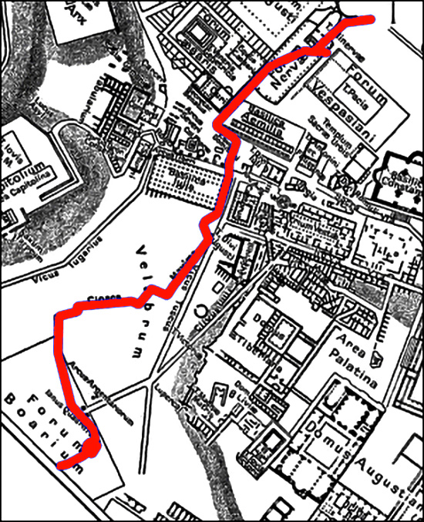
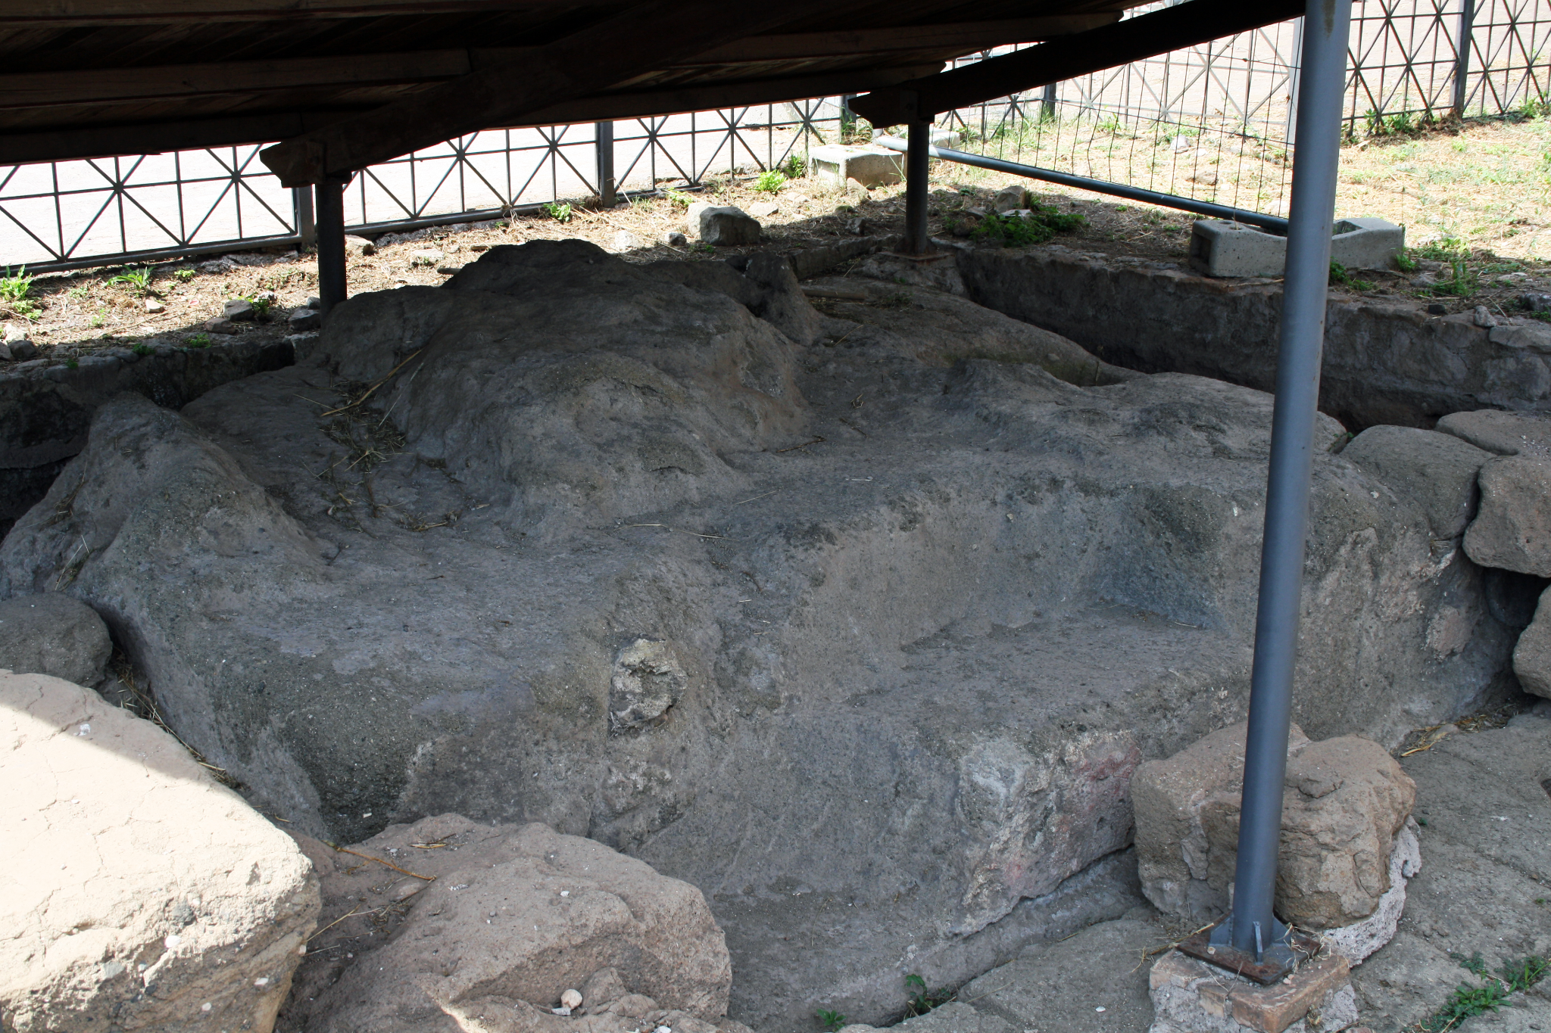
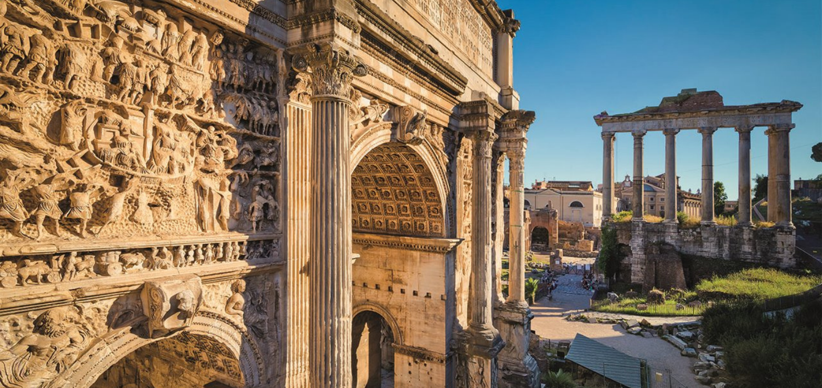
Dove erano di preciso le Stationes?
https://www.google.com/url?sa=i&url=https%3A%2F%2Fwww.romanoimpero.com%2F2020%2F08%2Fvicus-tuscus.html&psig=AOvVaw3MMIcAlSe8ExcKFmcDy-Lk&ust=1634234997895000&source=images&cd=vfe&ved=0CAsQjRxqFwoTCOiYuIH-x_MCFQAAAAAdAAAAABAO
https://upload.wikimedia.org/wikipedia/commons/6/62/Volcanal.jpg
https://www.google.com/url?sa=i&url=https%3A%2F%2Fparcocolosseo.it%2Fevento%2Fl-arco-di-settimio-severo-si-racconta-il-cantiere-di-manutenzione-straordinaria%2F&psig=AOvVaw0fSeOQhu_KzaMTELO3IUil&ust=1634234859505000&source=images&cd=vfe&ved=0CAsQjRxqFwoTCOCH0L_9x_MCFQAAAAAdAAAAABAI

